Slide 1
Youth Startup Flow - Final Report
Sovereign Insight: Strategic Multi-Platform Ecosystem

Slide 2
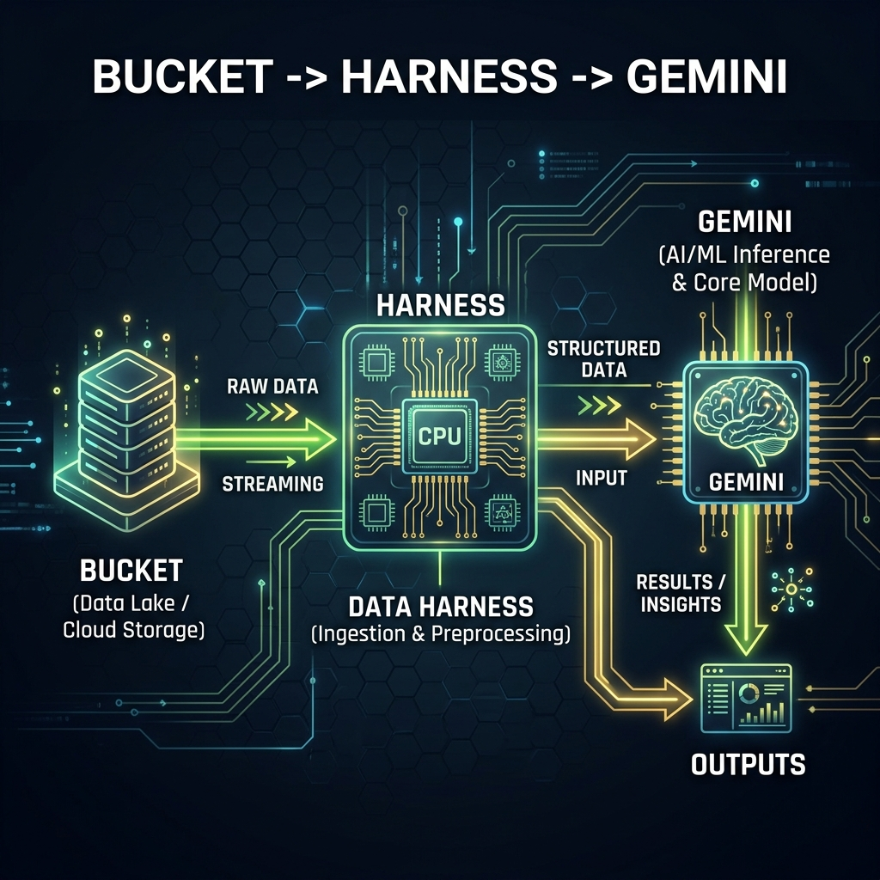
ARCHITECTURE: HARNESS LOGIC
Bucket -> Harness -> Gemini 단순 도식을 넘어선 엔지니어링 아키텍처 구현.

Slide 3
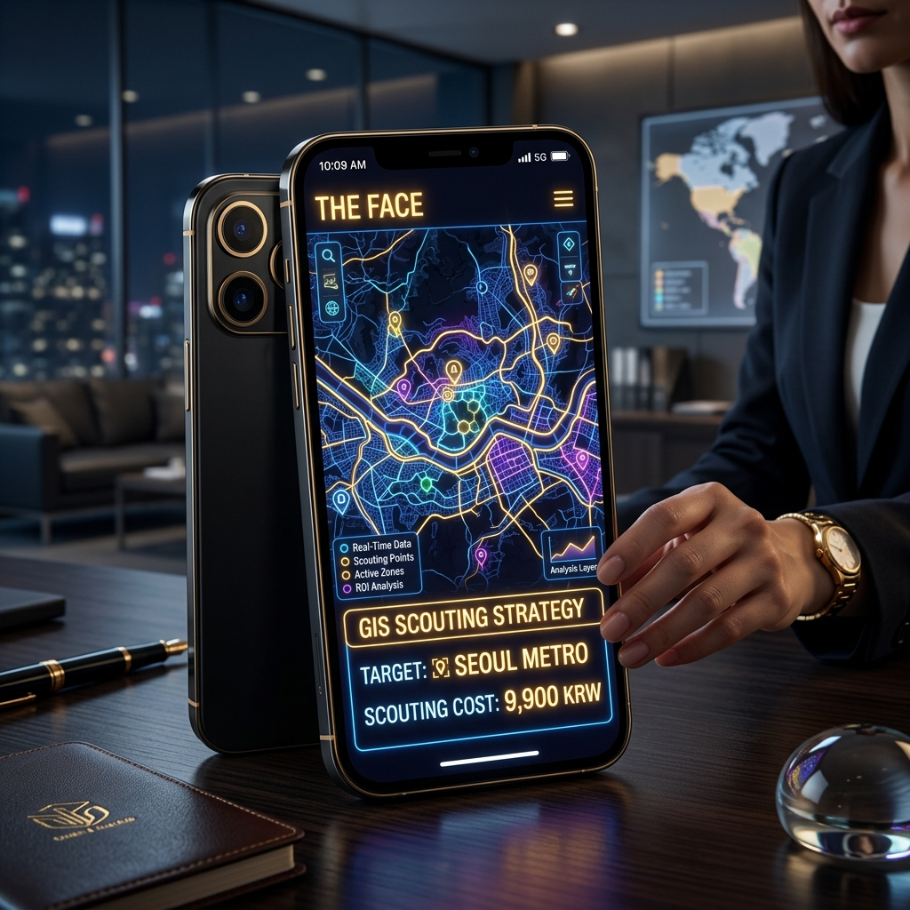
THE FACE: MOBILE DEMO
9,900 KRW Strategy 시연 영상과 시각적 궤를 같이하는 현장 중심 UI 배치.
PLAY DEMO VIDEO
▶ Click to Play Demo Video (성수의_부상과_군림.mp4)

Slide 4
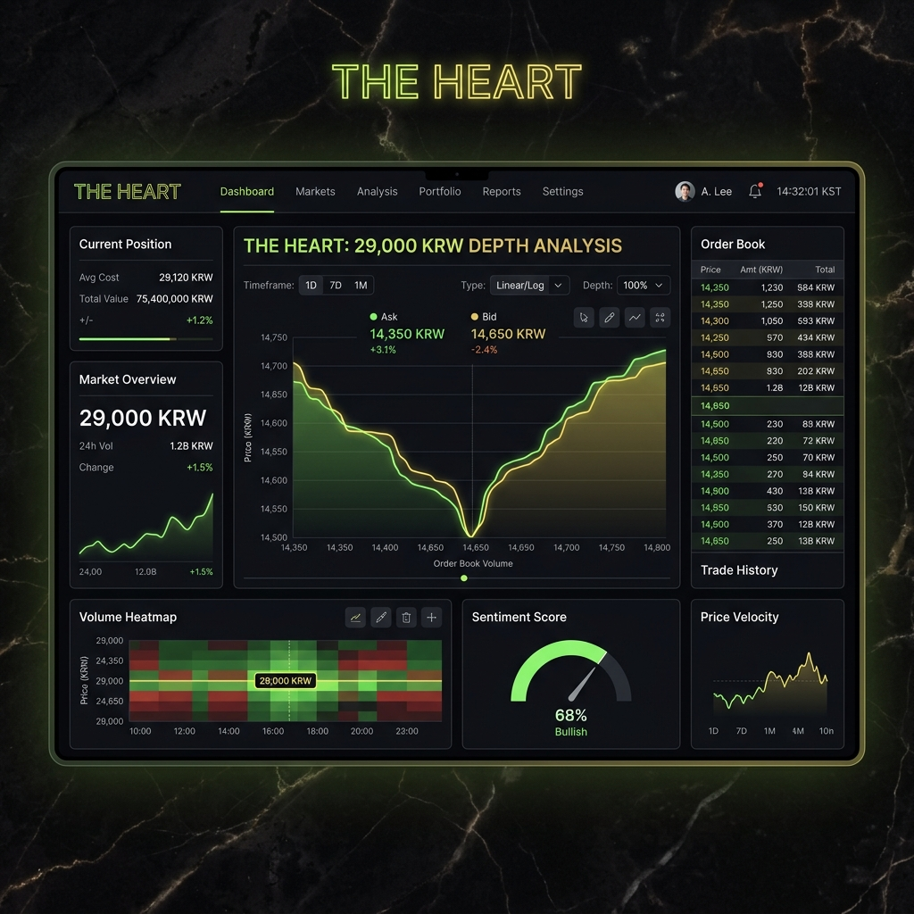
THE HEART: WEB DEPTH ANALYSIS
29,000 KRW Strategy 29,000원의 가치를 증명하는 정밀 데이터 시트 구축.

Slide 5

BUSINESS IMPACT: SYNERGY
Double Strategy Synergy Mobile(Face) + Web(Heart) 통합 비즈니스 모델.

Slide 6
Q&A & CONTACT
Thank you for your attention.
Team Flow: Sovereignty in Insight

